Slide 1
ЛЕКЦИЯ № 10
СЕРИИНИ ИНТЕРФЕЙСИ
Видове и характеристики
Асинхронен SCI
RS 232
RS 485
МИКРОПРОЦЕСОРНА ТЕХНИКА, Компютърни системи и технологии, ФКСУ
доц. д-р А. Тодоров, кат. Компютърни системи ФКСУ – ТУ СОФИЯ
‹#›

Slide 2
МИКРОПРОЦЕСОРНА ТЕХНИКА, Компютърни системи и технологии, ФКСУ
ВИДОВЕ СЕРИЙНИ ИНТЕРФЕЙСИ
синхронен – обща синхронизация. При дуплекс и полу-дуплекс обмен (3 или 2 линии). Приложение; при обмен между МП и устройства като: външни ЗУ, терминали и др.;
изосинхронен – обмен с допълнителна линия за синхронизация и 1 канал за връзка;
асинхронен – всяко устройство има свой тактов генератор (без обща синхронизация). Асинхронните устройства имат изводи TxD, RxD.
В МПС – асинхронният сериен обмен → през интерфейс SCI (Serial Communication Interface).
доц. д-р А. Тодоров, кат. Компютърни системи ФКСУ – ТУ СОФИЯ
‹#›

Slide 3
МИКРОПРОЦЕСОРНА ТЕХНИКА, Компютърни системи и технологии, ФКСУ
ВИДОВЕ СЕРИЙНИ ИНТЕРФЕЙСИ
асинхронен: всяко устройство има свой ТГ (CLK₁ , CLK₂);
синхронен: обща синхронизация (CLK).
МП₁
МП₂
ТГ
CLK
ТГ
CLK₁
ТГ
CLK₂
доц. д-р А. Тодоров, кат. Компютърни системи ФКСУ – ТУ СОФИЯ
‹#›

Slide 4
МИКРОПРОЦЕСОРНА ТЕХНИКА, Компютърни системи и технологии, ФКСУ
TxD
У₁
RxD
У₂
Обмен на данни – начини;
Паралелен: вътрешен в МПС, (магистрален), в ЕМК – през I/O портове;
Сериен: между различни устройства по 1 до 4 кабелни линии /ниска цена/, бит по бит, различна скорост на предаване,
Предаване (Transmitting, шина TxD),
Приемане (Receiving, шина RxD)
Видове сериен обмен на данни:
симплекс връзка (simplex): 1 линия, еднопосочен обмен: 1 предавател, 1 или повече приемника;
полу-дуплекс (half-duplex): 1 линия, двупосочен обмен, разместено във времето;
дуплекс (duplex, full-duplex): 2 линии, двупосочен обмен, едновременно във времето.
Симплекс връзка
TxD
RxD
У₁
RxD
TxD
У₂
Полу-дуплекс връзка
TxD
У₁
RxD
RxD
У₂
TxD
Дуплекс връзка
доц. д-р А. Тодоров, кат. Компютърни системи ФКСУ – ТУ СОФИЯ
‹#›

Slide 5
МИКРОПРОЦЕСОРНА ТЕХНИКА, Компютърни системи и технологии, ФКСУ
АСИНХРОНЕН СЕРИЕН ИНТЕРФЕЙС
Сериен интерфейс – особености, предимства:
- предаване на данните бит по бит (1 бит на такт);
- за разлика от паралелния интерфейс, напр. IEEE488 (до 20м връзка), може да комуникира на големи разстояния (до 1200м);
- изисква минимален брой линии: за предаване, за приемане и маса;
- възможност за софтуерно дефиниране формата на предаване на данните, прекъсванията и др.
Формат на данните при асинхронен сериен обмен:
Варианти: 1(2) стоп-бита, и 0(1) бит за проверка по четност.
Старт-бит (0)
Данни (5-8 бита)
Стоп-бит (1)
Свободна линия
Старт-бит (0)
Данни (5-8 бита)
Стоп-бит (1)
Старт-бит (0)
Данни (5-8 бита)
Стоп-бит (1)
Свободна линия
доц. д-р А. Тодоров, кат. Компютърни системи ФКСУ – ТУ СОФИЯ
‹#›

Slide 6
МИКРОПРОЦЕСОРНА ТЕХНИКА, Компютърни системи и технологии, ФКСУ
ПРЕОБРАЗУВАНЕ ФОРМАТА НА ДАННИТЕ ПРИ
ОБМЕН ПО СЕРИЕН ИНТЕРФЕЙС
Магистрала данни D
Преместващ регистър
Преместващ регистър
Буферен регистър
Буферен регистър
TxD предавател RxD приемник
доц. д-р А. Тодоров, кат. Компютърни системи ФКСУ – ТУ СОФИЯ
‹#›

Slide 7
МИКРОПРОЦЕСОРНА ТЕХНИКА, Компютърни системи и технологии, ФКСУ
КОДИРАНЕ НА ДАННИТЕ ПО СЕРИЕН ИНТЕРФЕЙС
осигурява достоверност при обмена;
реализация на максимално висока честота;
различни методи на обмен.
свободна линия
0 1 1 0 0 1 свободна линия
Кодиране NRZ – “0” – ниско ниво, ”1” – високо ниво
0 1 1 0 0 1
Кодиране Манчестър – ”0”-спадащ фронт, ”1”-нарастващ фронт
0 1 1 0 0 1
Кодиране NRZI – идваща ”0”- без промяна, ”1”- промяна на нивото
доц. д-р А. Тодоров, кат. Компютърни системи ФКСУ – ТУ СОФИЯ
‹#›

Slide 8
МИКРОПРОЦЕСОРНА ТЕХНИКА, Компютърни системи и технологии, ФКСУ
АСИНХРОНЕН СЕРИЕН ИНТЕРФЕЙС В НС11
Сериен комуникационен интерфейс – SCI:
универсален UART-тип интерфейс;
отделна подсистема в ЕМК 68НС11 Е серия;
стандартен NRZ (non-return to zero) формат: 1 старт-бит, 8/9 бита данни, 1 стоп-бит;
независими приемник и предавател, но една и съща скорост на предаване и общ формат на данните;
поддържа различни скорости на предаване.
Формат на данните:
свободна (Idle) линия преди старт на комуникацията в “1”;
старт-бит “0” – начало на цикъл на комуникация;
данни – предавани с LSB пръв (дължина 8 или 9 бита);
стоп-бит “1” – край на цикъл на комуникация.
доц. д-р А. Тодоров, кат. Компютърни системи ФКСУ – ТУ СОФИЯ
‹#›

Slide 9
МИКРОПРОЦЕСОРНА ТЕХНИКА, Компютърни системи и технологии, ФКСУ
АСИНХРОНЕН СЕРИЕН ИНТЕРФЕЙС В НС11
Предавателна част на SCI подсистемата:
буферен регистър с данни за предаване - SCDR TxD Buffer;
сериен преместващ регистър (данни в него може да се записват САМО от буферния регистър SCDR, паралелен вход, сериен изход);
контролни регистри– SCCR1, SCCR2 (общи за приемната и предавателна части);
статус регистър SCSR (за управление на прекъсването);
управляваща логика за трансмитера, буфериране/контрол.
Данни към ТхD линията →
само при бит ТЕ=“1”
(регистър SCCR2)
маг.данни - D
SCDR буф.регистър
към TхD
H
[8] 7 6 5 4 3 2 1 0
L
преместващ регистър 10(11)
доц. д-р А. Тодоров, кат. Компютърни системи ФКСУ – ТУ СОФИЯ
‹#›

Slide 10
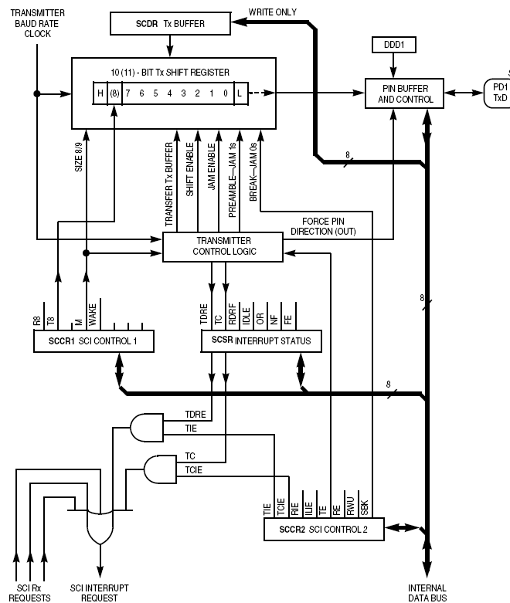
МИКРОПРОЦЕСОРНА ТЕХНИКА, Компютърни системи и технологии, ФКСУ
АСИНХРОНЕН СЕРИЕН ИНТЕРФЕЙС В НС11 (ПРЕДАВАНЕ НА ДАННИ)
доц. д-р А. Тодоров, кат. Компютърни системи ФКСУ – ТУ СОФИЯ
‹#›

Slide 11
МИКРОПРОЦЕСОРНА ТЕХНИКА, Компютърни системи и технологии, ФКСУ
АСИНХРОНЕН СЕРИЕН ИНТЕРФЕЙС В НС11
входен сериен преместващ регистър (данни от него се записват в буферния регистър SCDR) - сериен вход, паралелен изход;
буферен регистър за приетите данни - SCDR Rx Buffer – чете данните от входния преместващ регистър;
контролни регистри – SCCR1, SCCR2 (общи за приемната и предавателна части);
статус регистър SCSR;
Wakeup логика;
структура на входа за възстановяване на данните;
буфериране/контрол.
Приемане на данни от RхD линията → само при бит RE=“1” (регистър SCCR2)
доц. д-р А. Тодоров, кат. Компютърни системи ФКСУ – ТУ СОФИЯ
‹#›

Slide 12
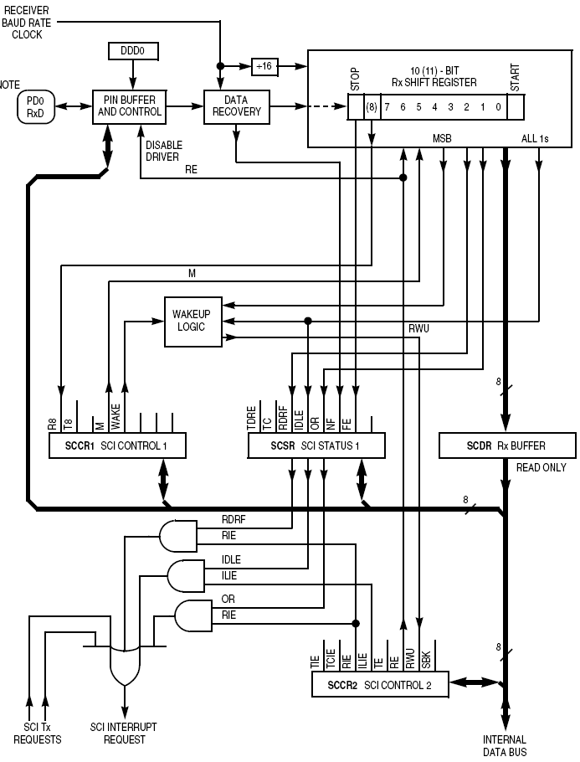
МИКРОПРОЦЕСОРНА ТЕХНИКА, Компютърни системи и технологии, ФКСУ
АСИНХРОНЕН СЕРИЕН ИНТЕРФЕЙС В НС11 (ПРИЕМАНЕ НА ДАННИ)
доц. д-р А. Тодоров, кат. Компютърни системи ФКСУ – ТУ СОФИЯ
‹#›

Slide 13
МИКРОПРОЦЕСОРНА ТЕХНИКА, Компютърни системи и технологии, ФКСУ
АСИНХРОНЕН СЕРИЕН ИНТЕРФЕЙС В НС11
Описание на регистрите в подсистемата SCI
(за данни SCDR; контролни SCCR1,SCCR2; статус SCSR, скорост BAUD).
Регистър за данни – SCDR;
паралелен регистър;
буферна структура при приемане/предаване;
приема данни (при четене);
предава данни (при запис).
доц. д-р А. Тодоров, кат. Компютърни системи ФКСУ – ТУ СОФИЯ
‹#›

Slide 14
МИКРОПРОЦЕСОРНА ТЕХНИКА, Компютърни системи и технологии, ФКСУ
АСИНХРОНЕН СЕРИЕН ИНТЕРФЕЙС В НС11
Описание на регистрите в подсистемата SCI
(5: за данни SCDR; контролни SCCR1,SCCR2; статус SCSR, скорост BAUD).
Регистър за данни – SCDR;
паралелен регистър;
буферна структура при приемане/предаване;
приема данни (при четене);
предава данни (при запис).
доц. д-р А. Тодоров, кат. Компютърни системи ФКСУ – ТУ СОФИЯ
‹#›

Slide 15
МИКРОПРОЦЕСОРНА ТЕХНИКА, Компютърни системи и технологии, ФКСУ
АСИНХРОНЕН СЕРИЕН ИНТЕРФЕЙС В НС11
Описание на регистрите в подсистемата SCI:
Контролен регистър – SCCR1
Съдържа контролни битове, определящи: (1) дължината на думата и (2)метода за функцията wakeup.
M - избор на режим (формат на данните):
0 - старт-бит, 8 бита данни, стоп-бит;
1 - старт-бит, 9 бита данни, стоп-бит;
R8 - съдържа бит 9 при М=1 при приемане;
T8 - съдържа бит 9 при М=1 при предаване;
WAKE - 0 - Wakeup при разпознаване на свободна (IDLE) линия;
1 - Wakeup по адресен признак (MSB=“1”);
битове [2:0] , бит 5 - не се използват (чете се винаги 0 от тях).
доц. д-р А. Тодоров, кат. Компютърни системи ФКСУ – ТУ СОФИЯ
‹#›

Slide 16
МИКРОПРОЦЕСОРНА ТЕХНИКА, Компютърни системи и технологии, ФКСУ
АСИНХРОНЕН СЕРИЕН ИНТЕРФЕЙС В НС11
Описание на регистрите в подсистемата SCI:
Контролен регистър – SCCR2
Съдържа битове за дефиниране специфични SCI функции.
TIE - бит за разрешаване прекъсване при предаване
0 - TDRE прекъсване забранено;
1 - заявка за SCI прекъсване при флаг TDRE=1.
TCIE - бит за разрешаване прекъсване при завършване на предаването
0 - TC прекъсване забранено;
1 - заявка за SCI прекъсване при флаг TC=1.
RIE - бит за разрешаване прекъсване при приемане
0 - прекъсвания RDRF, OR забранени;
1 - заявка за SCI прекъсване при флагове RDRF или OR=1.
доц. д-р А. Тодоров, кат. Компютърни системи ФКСУ – ТУ СОФИЯ
‹#›

Slide 17
МИКРОПРОЦЕСОРНА ТЕХНИКА, Компютърни системи и технологии, ФКСУ
АСИНХРОНЕН СЕРИЕН ИНТЕРФЕЙС В НС11
Описание на регистрите в подсистемата SCI:
Контролен регистър – SCCR2 (продължение)
ILIE - бит за разрешаване прекъсване при свободна /Idle/линия
0 - IDLE прекъсвания забранени;
1 - заявка за SCI прекъсване при флаг IDLE=1.
TE - бит за разрешаване на предавателя
0 - предавателя се забранява;
1 - предавателя се разрешава.
RE - бит за разрешаване на приемника
0 - приемника се забранява;
1 - приемника се разрешава.
RWU - контролен бит за функцията Wakeup на приемника
0 - нормален SCI приемник;
1 - разрешава Wakeup и подтиска прекъсванията към приемника.
SBK - изпраща Break. Всеки път при запис на SBK=1 се генерира 1 символ (фрейм). В Idle могат да се генерират в предавателя повече от 1.
доц. д-р А. Тодоров, кат. Компютърни системи ФКСУ – ТУ СОФИЯ
‹#›

Slide 18
МИКРОПРОЦЕСОРНА ТЕХНИКА, Компютърни системи и технологии, ФКСУ
АСИНХРОНЕН СЕРИЕН ИНТЕРФЕЙС В НС11
Описание на регистрите в подсистемата SCI:
Статус регистър – SCSR
Функция – да осигури входни сигнали към логиката за генериране на прекъсване от SCI системата.
TDRE - флаг за „празен“ (предадени данни) регистър Установява се в 1 при „празен“ регистър SCDR. За нов запис в SCDR трябва да се прочита SCSR при TDRE=1.
0 - регистър SCDR зает (работа с данни);
1 - регистър SCDR е празен.
TC - флаг за край на предаването
Установява се в 1 при линия при предаване в очакване (липса на данни).
0 - предавателят е зает;
1 - предавателят е в свободна линия.
доц. д-р А. Тодоров, кат. Компютърни системи ФКСУ – ТУ СОФИЯ
‹#›

Slide 19
МИКРОПРОЦЕСОРНА ТЕХНИКА, Компютърни системи и технологии, ФКСУ
АСИНХРОНЕН СЕРИЕН ИНТЕРФЕЙС В НС11
Описание на регистрите в подсистемата SCI:
Статус регистър – SCSR (продължение)
RDRF - флаг за пълен регистър с данни при приемане на данни
Установява се в 1 при приети данни за четене от регистъра SCDR.
0 - регистърът SCDR е празен;
1 - регистърът SCDR е пълен.
IDLE - флаг за открита свободна линия
Установява се в “1” при свободна RxD линия. Ако е нулиран, IDLE не се установява в 1 докато линията не премине от активно състояние пак в Idle. IDLE се подтиска при RWU=1.
0 - активна RxD линия;
1 - свободна RxD линия (Idle).
OR – флаг за грешка от презастъпване
Установява се в “1” при постъпване на нов символ преди предходния да е прочетен от регистъра за данни SCDR.
0 - липса на презастъпване;
1 - открито презастъпване.
доц. д-р А. Тодоров, кат. Компютърни системи ФКСУ – ТУ СОФИЯ
‹#›

Slide 20
МИКРОПРОЦЕСОРНА ТЕХНИКА, Компютърни системи и технологии, ФКСУ
АСИНХРОНЕН СЕРИЕН ИНТЕРФЕЙС В НС11
Описание на регистрите в подсистемата SCI:
Статус регистър – SCSR (продължение)
NF - флаг за грешка от шум
0 - липса на решение за открит шум;
1 - открит шум.
FE - флаг за грешка от фрейм (символ)
Установява се в “1” при открита 0 при очакван стоп-бит.
0 - открит стоп-бит (нормално);
1 - открита “0” (вместо 1 стоп-бит).
бит 0 – не се ползва (винаги се чете 0 от него).
доц. д-р А. Тодоров, кат. Компютърни системи ФКСУ – ТУ СОФИЯ
‹#›

Slide 21
МИКРОПРОЦЕСОРНА ТЕХНИКА, Компютърни системи и технологии, ФКСУ
АСИНХРОНЕН СЕРИЕН ИНТЕРФЕЙС В НС11
Описание на регистрите в подсистемата SCI:
Регистър за задаване скоростта на предаване – BAUD
използва се за задаване скоростта на обмен на данни по SCI;
две групи “prescaler” битове SCP[1:0] (SCP[2:0] HC11E20), SCR[2:0];
различни комбинации скорости при различна честота на кварцовия
тактов генератор;
при инициализация (след Reset) се установява максимално
възможната скорост на предаване;
честотата може да бъде променяна във всеки момент.
доц. д-р А. Тодоров, кат. Компютърни системи ФКСУ – ТУ СОФИЯ
‹#›

Slide 22
МИКРОПРОЦЕСОРНА ТЕХНИКА, Компютърни системи и технологии, ФКСУ
АСИНХРОНЕН СЕРИЕН ИНТЕРФЕЙС В НС11
Описание на регистрите в подсистемата SCI:
Регистър за задаване скоростта на предаване – BAUD
TCLR - бит за нулиране на зададената честота (Test режим);
RCKB - SCI честота за проверка (Test режим).
Таблица – скорости на предаване (BAUD rates, prescaler битове SCP2=SPC1=SPC0=0 /делене на 1/. Допълнително делене на 3,4, 13, 39.
доц. д-р А. Тодоров, кат. Компютърни системи ФКСУ – ТУ СОФИЯ
‹#›

Slide 23
МИКРОПРОЦЕСОРНА ТЕХНИКА, Компютърни системи и технологии, ФКСУ
ПРИЛОЖЕНИЯ
сериен интерфейс RS232 (EIA232, от 1990 г.)
Общи характеристики:
интерфейс за сериен обмен на цифрови данни между 2 устройства на Electronic Industries Association (EIA). Създадена първоначално за връзка между компютри през телефонни модеми;
позволява дефиниране на до 20 сигнала. Достатъчни са само три: TxD (send data), RxD (receive data), маса;
двуполярно предаване (2 нива): от 5 дo 25V, с противоположна полярност спрямо маса;
прилага се за индустриален обмен с формат: 1 старт-бит, 7(8) бита данни, опция - бит за контрол по четност, 1(2)стоп-бита.
доц. д-р А. Тодоров, кат. Компютърни системи ФКСУ – ТУ СОФИЯ
‹#›

Slide 24
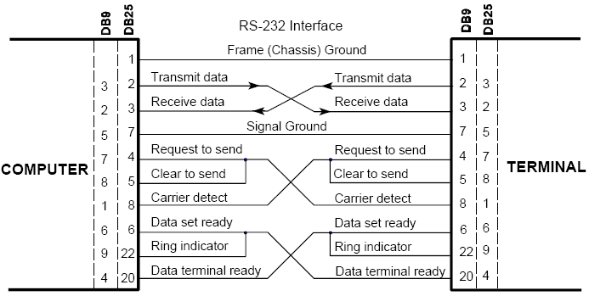
МИКРОПРОЦЕСОРНА ТЕХНИКА, Компютърни системи и технологии, ФКСУ
ПРИЛОЖЕНИЯ
сериен интерфейс RS232 (EIA232, от 1990 г.)
доц. д-р А. Тодоров, кат. Компютърни системи ФКСУ – ТУ СОФИЯ
‹#›

Slide 25
МИКРОПРОЦЕСОРНА ТЕХНИКА, Компютърни системи и технологии, ФКСУ
ПРИЛОЖЕНИЯ
сериен интерфейс RS232 (EIA232, от 1990 г.)
Електрически характеристики на RS232-C:
логическа "1" -15 ÷ -5V;
логическа “0" +5 ÷ +15 V;
минимална амплитуда на сигнала: 3V;
максимална скорост на предаване 20 kbps, максимално
разстояние 15m /30m/ (основен недостатък на RS232)
Възможни по-високи параметри при подобрени параметри и дизайн на кабелната връзка;
товарен импеданс: R_{L}=3000-7000Ω, C_{L}<2500pF.
доц. д-р А. Тодоров, кат. Компютърни системи ФКСУ – ТУ СОФИЯ
‹#›

Slide 26
МИКРОПРОЦЕСОРНА ТЕХНИКА, Компютърни системи и технологии, ФКСУ
ПРИЛОЖЕНИЯ
сериен интерфейс RS232 (EIA232, от 1990 г.)
Общи характеристики:
скорост на предаване (не фиксирана, зависи от устройствата) Ах150 (А=0÷7):
150;
300;
600 ,...., 19,200.
специфично дефинирани (при необходимост) скорости под 150 baud;
куплунг DB-25: 25 извода (21 използваеми);
понастоящем – куплунг DB-9 (СОМ) в компютрите.
Необходимо е 2-те устройства да са свързани с куплунги от един и същ вид и да ползват еднаква скорост на предаване
доц. д-р А. Тодоров, кат. Компютърни системи ФКСУ – ТУ СОФИЯ
‹#›

Slide 27
МИКРОПРОЦЕСОРНА ТЕХНИКА, Компютърни системи и технологии, ФКСУ
ПРИЛОЖЕНИЯ
сериен интерфейс RS232 (EIA232, от 1990 г.)
RS-232C е 25 изходен куплунг за връзка между DTE и DCE;
DTE (Data Terminal Equipment): като сорс, приемник, и двете: терминал, РС, периферно устройство;
D CE (Data Communication Equipment): устройство за осигуряване функциите за поддържане и прекъсване на обмена на данни, конверсия и кодиране на сигнала между DTE и напр.модем;
при микрокомпютрите: връзка от типа DTE – DTE.
доц. д-р А. Тодоров, кат. Компютърни системи ФКСУ – ТУ СОФИЯ
‹#›

Slide 28
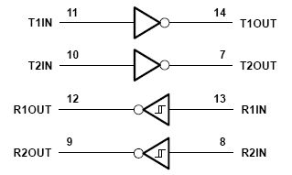
МИКРОПРОЦЕСОРНА ТЕХНИКА, Компютърни системи и технологии, ФКСУ
ИНТЕРФЕЙСНА СХЕМА MAX232
Осъществява съгласуваща нивата връзка между ЕМК и сериен интерфейс EIA232;
MAX232 (MAXIM232) – сдвоен инвертиращ драйвер/приемник с включен капацитивен генератор на напрежение за осигуряване на EIA232 нивата от единично 5V захранване;
Приемник: преобразува EIA232 входните сигнали към 5V TTL/CMOS нива. Прагово напрежение от 1.3V, хистерезис - 0.5V, приема входни сигнали в диапазона ±30V;
Драйвер: преобразува TTL/CMOS изходните нива към EIA232 нива.
доц. д-р А. Тодоров, кат. Компютърни системи ФКСУ – ТУ СОФИЯ
‹#›

Slide 29
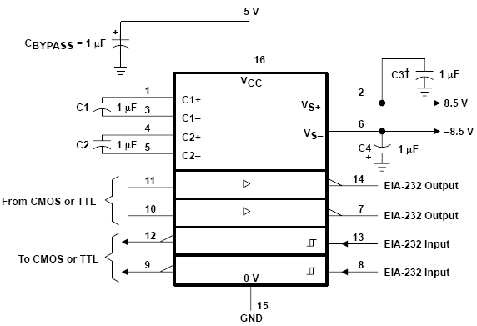
МИКРОПРОЦЕСОРНА ТЕХНИКА, Компютърни системи и технологии, ФКСУ
ИНТЕРФЕЙСНА СХЕМА MAX232
доц. д-р А. Тодоров, кат. Компютърни системи ФКСУ – ТУ СОФИЯ
‹#›

Slide 30
МИКРОПРОЦЕСОРНА ТЕХНИКА, Компютърни системи и технологии, ФКСУ
СЕРИЕН ИНТЕРФЕЙС RS485
(функции, характеристики, шини, приложение)
RS232: DTE към DCE, макс.скорост от 20 kbps, макс.дължина 15m – това било достатъчно при ползване на модеми за връзка между РС.
Недостатъчно при:
Директна връзка между DTE устройства (без модеми);
Връзка между DTE в мрежа;
Комуникация на по-големи разстояния;
Обмен на данни с по-висока скорост.
RS485: осигурява покриване на горните изисквания, отличен при връзка между много устройства.
Липса на обща маса и необходимост от презапасяване за избягване на шума по линията (3V прагово напрежение при RS232);
Сигналите по RS485 са “плаващи” - всеки сигнал се предава спрямо линиите Sig+ и Sig-, съответно;
Приемната част на RS485 сравнява разликата в напрежението между линиите, вместо абсолютната стойност на сигнала;
Най-добро потискане на шума – при усукана двойка на линиите и екраниране на кабела (STP, FTP) – до 1200 м разстояние.
доц. д-р А. Тодоров, кат. Компютърни системи ФКСУ – ТУ СОФИЯ
‹#›

Slide 31
МИКРОПРОЦЕСОРНА ТЕХНИКА, Компютърни системи и технологии, ФКСУ
СЕРИЕН ИНТЕРФЕЙС RS485
(функции, характеристики, шини, приложение)
Характеристики:
диференциален тип връзка;
използва предаване тип “half-duplex” за разлика от RS232 (full-duplex);
многовъзлов (multinode, за разлика от RS232 – node-to-node) интерфейс: възможност за връзка на много DE заедно (до 35, за RS422,RS423 – до 10);
висока скорост на предаване: 35Mbis (12м) до 100Kbs (1200м);
висока чувствителност на приемната част (около 200mV) поради диференциалната структура;
използват се съпротивления за съгласуване на линията при големи разстояния за избягване отразяване (рефлекция) на сигнала.
доц. д-р А. Тодоров, кат. Компютърни системи ФКСУ – ТУ СОФИЯ
‹#›

Slide 32
МИКРОПРОЦЕСОРНА ТЕХНИКА, Компютърни системи и технологии, ФКСУ
СЕРИЕН ИНТЕРФЕЙС RS485
(функции, характеристики, шини, приложение)
мрежова структура с RS485 (съгл.съпротивление от 100Ω);
режими:
1 Sender изпраща, 0 или няколко Receivers приемат;
няколко Senders изпращат едновременно;
Sender се връща автоматично в H.I. ∼100ms след изпращане;
основа на много съвременни протоколи: Profibus, Modbus.
Възел 1
Възел N
Възел 2
Възел N- 1
доц. д-р А. Тодоров, кат. Компютърни системи ФКСУ – ТУ СОФИЯ
‹#›

Slide 33
МИКРОПРОЦЕСОРНА ТЕХНИКА, Компютърни системи и технологии, ФКСУ
КРАЙ НА ЛЕКЦИЯТА
доц. д-р А. Тодоров, кат. Компютърни системи ФКСУ – ТУ СОФИЯ
‹#›

